Slide 1
Brain age in the pre-clinical stages of Alzheimer’s disease
Doering, E., Antonopoulοs, G., Hönig, M., van Eimeren, T., Eickhoff, S., Patil, K.*, Drzezga, A.* for the Alzheimer’s Disease Neuroimaging Initiative * authors contributed equally
Notes:
Hallo an alle. Ich bin Elena Doering, Doktorandin in der Multimodal Neuroimaging Group in der Nuklearmedizin der Uniklinik Köln. Heute präsentiere ich Teile meiner Doktorarbeit, die sich damit beschäftigen, wie man das Alter des Gehirns mittels künstlicher Intelligenz oder machine learning bestimmen kann, und inwiefern wir es im klinischen Alltag als nützlichen Biomarker der Alzheimer Demenz nutzen könnten.

Slide 2
Nothing to disclose.
Notes:
First of all, I would like to thank the organizers of ADPD 2022 for giving me the opportunity to speak to you today and mention that I have nothing to disclose.

Slide 3
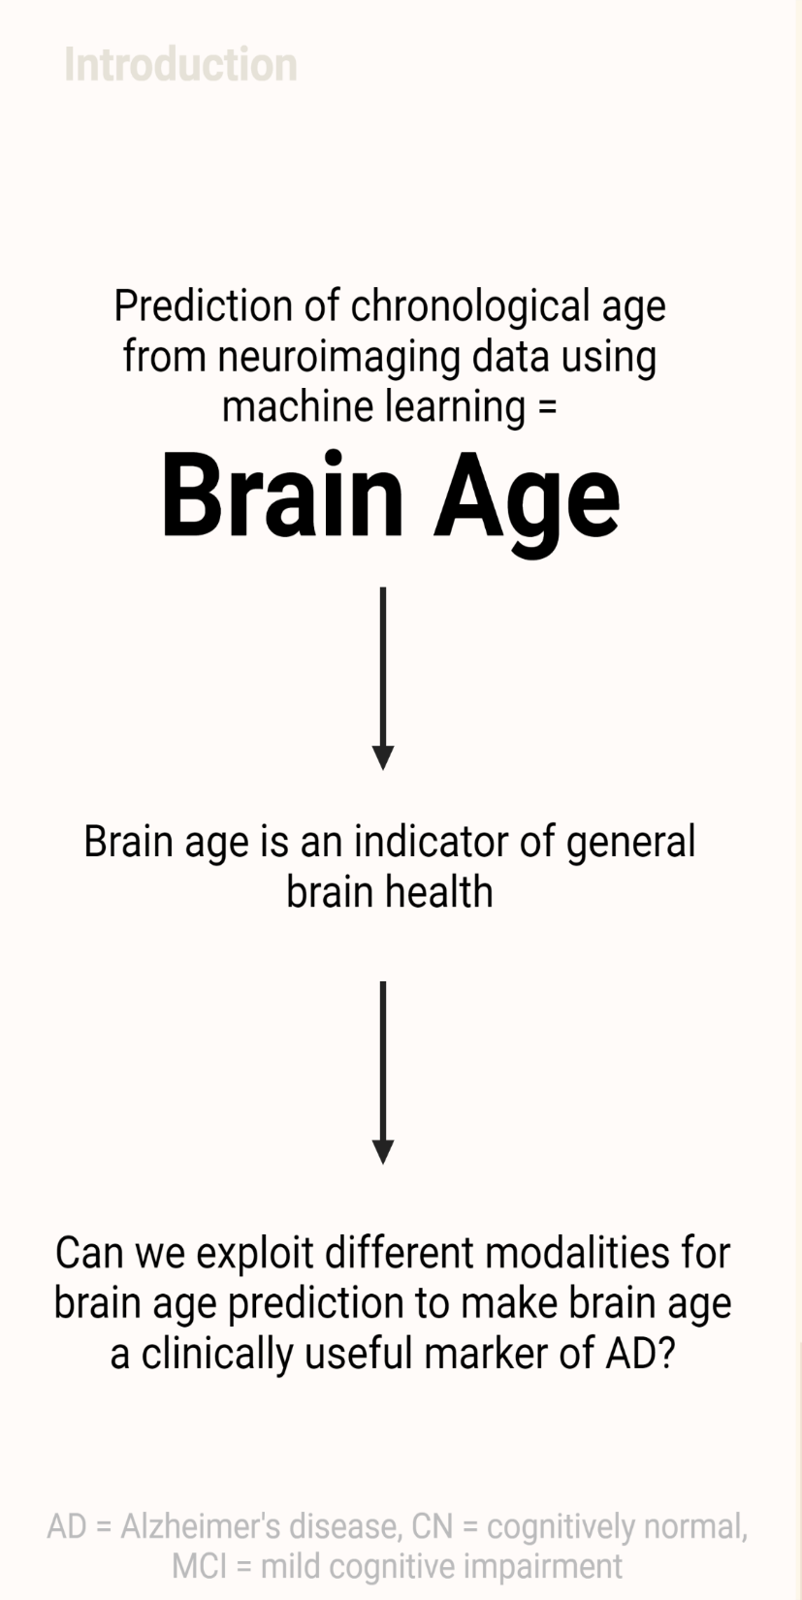


age = 75
CA = 63 BPA = 75
Chronological Age = 63
Brain age Prediction
Brain-Predicted Age Difference
= 12 years
AD: 5-9 years Beheshti et al., 2020, Rokicki et al., 2021
PD: 3 years Eickhoff et al., 2021
SZ: 3-6 years Rokicki et al., 2021
HIV: 2 years Cole et al., 2017
Diabetes: 2 years Cole et al., 2020
How can we use brain age for AD?
Notes:
Das Konzept des künstlich intelligent-bestimmten Hirnalters gibt es bereits. Von Hirnalter wird hier gesprochen, wenn machine learning Algorithmen aus Daten der Neurobildgebung lernen, das chronologische Alter eines Menschen zu errechnen. In der absoluten Mehrheit der Fälle werden hierfür strukturelle MRT Scans zugrunde gelegt. Hier habe ich eine kleine Illustration abgebildet. Wir haben hier das Gehirn einer 63 Jahre alten Person. Ein machine learning Algorithmus wurde auf eine große Zahl von neurobildgebenden Daten gesunder Probanden trainiert und kommt zu dem Schluss, dass das Gehirn dieser Person, basierend auf der neurobildgebenden Information, 75 Jahre alt ist. Wir sehen also, dass das Gehirn als 12 Jahre älter geschätzt wird, als das chronologische Alter dieser Person. Dieser Unterschied nennt sich auf englisch brain-predicted age difference, kurz BPAD. *CLICK* BPAD kann somit die generelle Hirngesundheit einer Person in einer einzigen Zahl zusammenfassen. Ein 12 Jahre älteres Gehirn ist tatsächlich eine enorm starke Abweichung, das Gehirn von Alzheimer Patienten z.B. wurde als 5-9 Jahre älter als das chronologische Alter dieser Personen erwiesen. Andere neurologische Erkrankungen wie zum Beispiel Parkinson oder Schizophrenie wurden ebenfalls mit erhöhtem BPAD assoziiert. Aber auch Erkrankungen nicht-neurologischen Ursprungs können sich scheinbar auf das Hirnalter auswirken. *CLICK* In diesem Projekt haben wir uns mit der Fragestellung beschäftigt, welche Aspekte der Alzheimer Demenz BPAD wiederspiegelt, und wie wir diese Information nutzen können um zum Beispiel prognostische Aussagen über das Risiko kognitiver Verschlechterung zu treffen.

Slide 4
Research aims
Precision of brain-predicted age MRI vs FDG-PET in cognitively normal individuals (CN).
Association of brain-predicted age difference (BPAD) in MRI and FDG-PET with
Cognitive function
Neuropathology
Cognitive decline
… in CN and individuals with mild cognitive impairment (MCI)
Notes:
Unser erstes Ziel war es, zu testen, ob auch FDG-PET für die Errechnung von Hirnalter verwendet werden kann. Hierbei haben wir die Genauigkeit der Hirnalterberechnung aus FDG-PET und MRT in den selben Probanden verglichen.
Anschließend haben wir BPAD aus FDG-PET oder MRT mit kognitiver Leistung, Alzheimer-typischer Neuropathology und kognitiver Verschlechterung assoziiert, in kognitiv normalen Probanden und Patienten mit leichter kognitiver Störung

Slide 5



Participants
Table 1. Overview of samples
 | CN | CN_validation | MCI
n total | 367 | 59 | 513
Age [avg. years (SD)] | 74.2 (5.68) | 71.7 (4.15) (PET)/ 70.4 (4.17) (MRI) | 74.9 (5.77)
Sex (%F) | 51 | 59 | 40
MMSE [avg. score] | 29 (1.24) | 29 (.85) | 28 (1.77)
Education [avg. years] | 16 (2.72) | 16 (2.70) | 16 (2.70)
Notes:
Trainiert haben wir die Algorithmen mit Daten von 367 kognitiv normalen Probanden aus der ADNI. Um eingeschlossen zu werden, mussten von den gleichen Teilnehmern im gleichen Alter FDG-PET und MRT Daten vorliegen. Validiert haben wir unsere Algorithmen an ADNI test sets, sowie an einem externen Datenset aus OASIS. Für die MCI Analysen haben wir 513 FDG-PET und MRT Scans erneut aus ADNI bezogen. Unsere Teilnehmer waren mindestens 65 Jahre alt, wobei OASIS Teilnehmer etwas jünger waren. Wir sehen außerdem, dass mehr Frauen in den kognitiv normalen Samples vorhanden waren, als im MCI Sample.

Slide 6
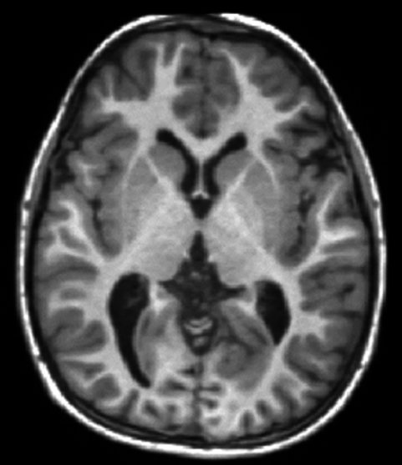

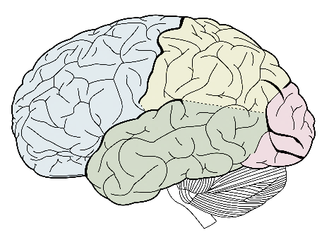
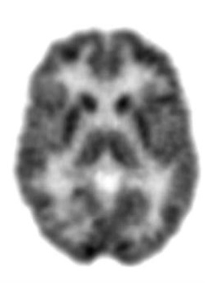
Pre-Processing
Mean gray matter volume (CAT)
MRI
216
2
Standardized uptake value ratio (SPM12)
FDG-PET
216 cortical and subcortical brain regions
2 models (SVR & RVR) with 3 tunable parameters (kernel, degree, C) each
Notes:
Für MRT Scans haben wir Gray Matter Volume berechnet und für FDG-PET die SUVR Werte. Voxel wurden dann zu 216 durchschnittlichen regionalen Werten zusammengefasst. Anschließend wurden zwei verschiedene machine learning Algorithmen auf jeweils MRT und FDG-PET Daten trainiert.

Slide 7
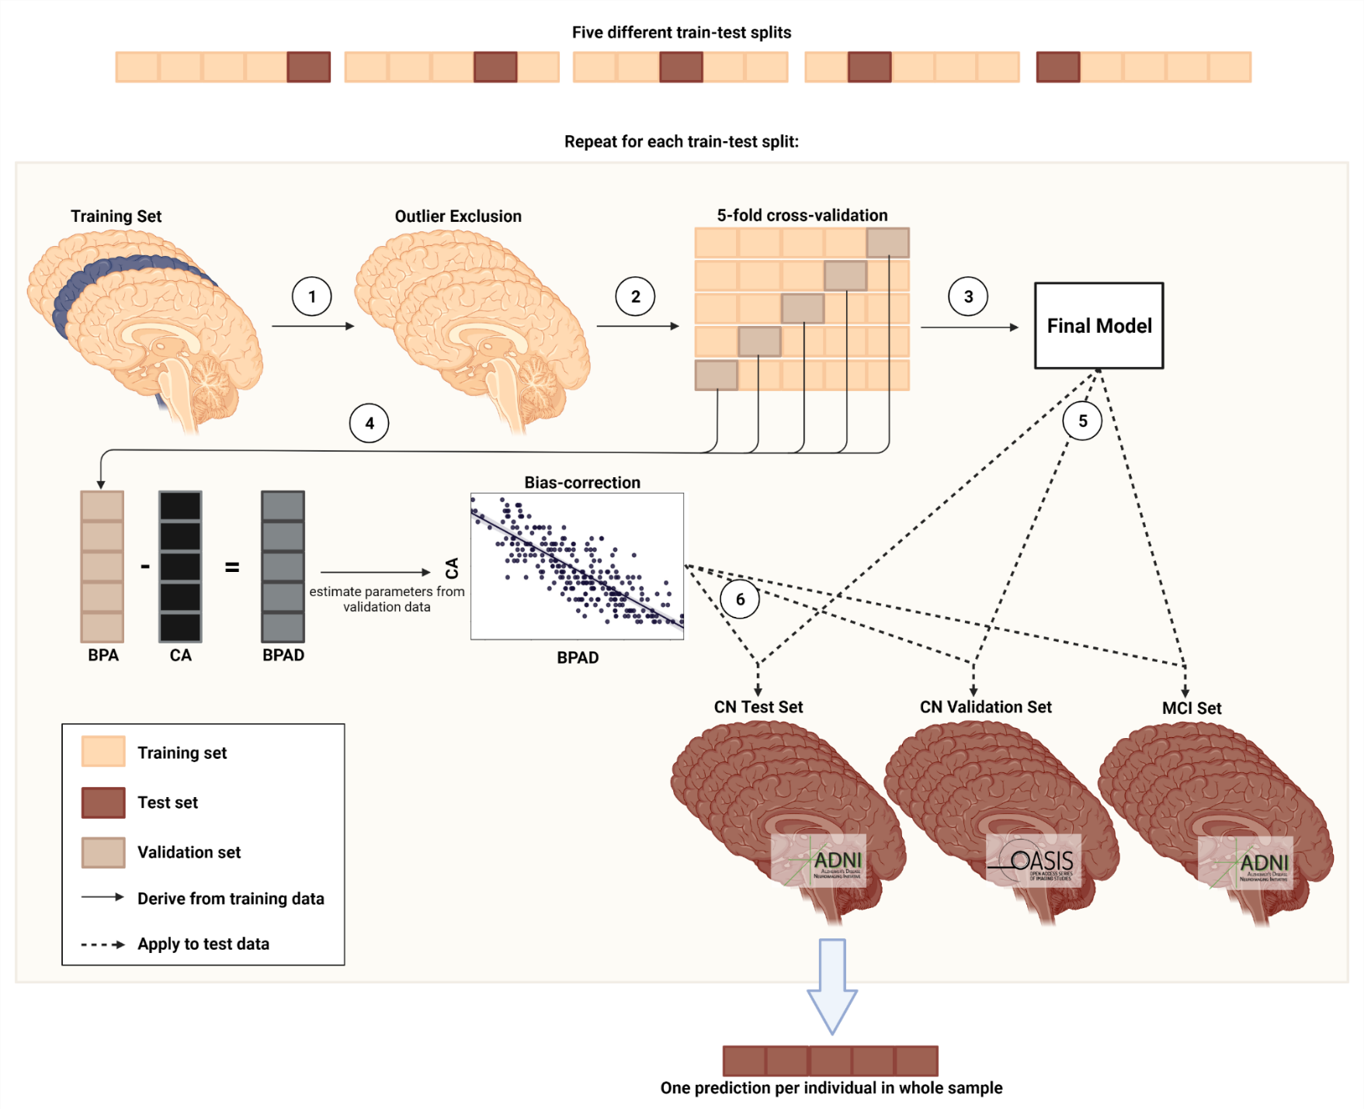
Five predictions per individual in CN_Validation and MCI Set
Figure 1. Pipeline for brain age prediction using nested cross-validation. (1) Outliers are excluded from the training set. (2) Training data is divided into five training/validation folds. (3) Cross-validation yields the final model for brain age prediction. (4) BPAD is used for bias correction. (5) Final model is used to yield predictions for test sets. (6) Bias-correction parameters are applied to test sets. BPA = brain-predicted age; CA = chronological age, BPAD = brain-predicted age difference.
Notes:
Für das Training und die Evaluierung der komplexen Algorithmen haben wir die sogenannte “nested cross-validation” Methode verwendet. ADNI Daten von kognitiv gesunden Probanden wurden in vier Teile Trainingsdaten und ein Teil Testdaten aufgeteilt. Trainingsdaten wurden genutzt um die Algorithmen zu trainieren und ein finales Model zu erhalten. Testdaten wurden genutzt um den Lernerfolg der Modelle zu testen.
In der “nested cross-validation” Methode wird dieser Prozess wiederholt, bis jeder Teilnehmer genau einmal in einem Test Set war. Durch diesen Ansatz erhält man ein unverfälschtes Test Hirnalter pro kognitiv normaler Person aus der ADNI Datenbank.
*CLICK* Auf der anderen Seite heißt das, dass wir fünf trainierte, “finale” Modelle haben, wodurch wir fünf unterschiedliche Hirnalterprädiktionen pro Modalität für MCI Probanden und OASIS Teilnehmer erhalten.

Slide 8
Precision in brain age prediction is comparable across FDG and MRI
Table 2. Precision of predicting chronological age from FDG-PET and MRI scans. For CN_validation and MCI, results of the first model and metrics over all five models are shown.
 | CN |  | CN_validation |  | MCI
 | FDG | MRI | FDG | MRI | FDG | MRI
n total | 345⁺ | 345⁺ | 59⁺ | 59⁺ | 621 | 621
MAE | 1.99 | 1.89 | 1.83 | 2.42 | 1.94 | 2.66
MAE before bias correction | 4.04 | 3.97
Mean (SD) over 5 models | - | - | 2.04 (0.30) | 2.45 (0.19) | 2.17 (0.44) | 2.57 (0.11)
Mean difference | -0.10 | -0.05 | -0.80 | -0.80 | 0.78 | 1.15
Mean (SD) over 5 models | - | - | -0.66 (0.41) | -0.92 (0.16) | 0.77 (0.26) | 1.42 (0.16)
Notes. *After outlier exclusion using CN train set (IQR > 6)
Notes:
Die Präzision von Hirnalter war sehr ähnlich zwischen FDG-PET und MRT. Der mean absolute error war im Haupt ADNI Sample bei 1,99 und 1,89 Jahren für die beiden Modalitäten. Dieses Ergebnis ist sehr gut, da vorherige Studien gängigerweise mean absolute errors von 3-4 Jahren berichten. Durchschnittlich war der Unterschied zwischen Hirnalter und chronologischem Alter fast 0, was den Erfolg unseres Algorithmus zeigt.
Im Validierungssample aus OASIS sehen wir, dass FDG-PET ein besserer Prädiktor von Hirnalter war.
Das Hirnalter von MCI Patienten war durchschnittlich 0.78 und 1.15 Jahre fortgeschritten in FDG-PET und MRT. Eine klarere Separation zwischen gesundem und erkranktem Hirnalter ist also aus MRT Daten erkennbar.

Slide 9
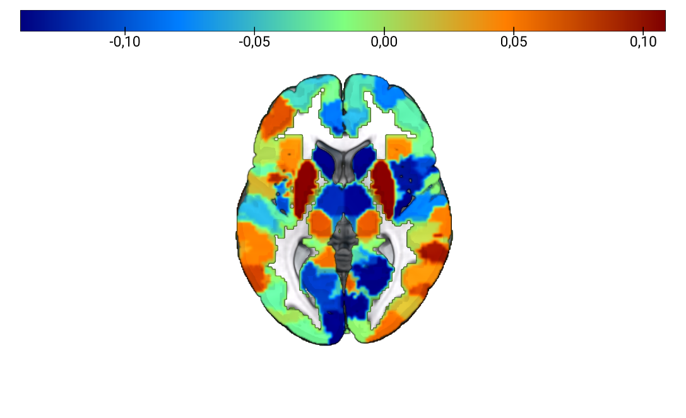
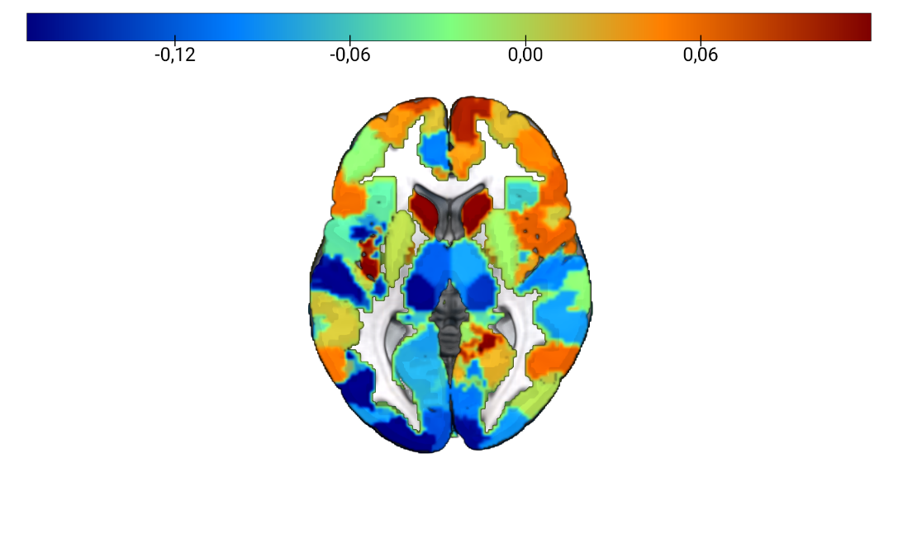
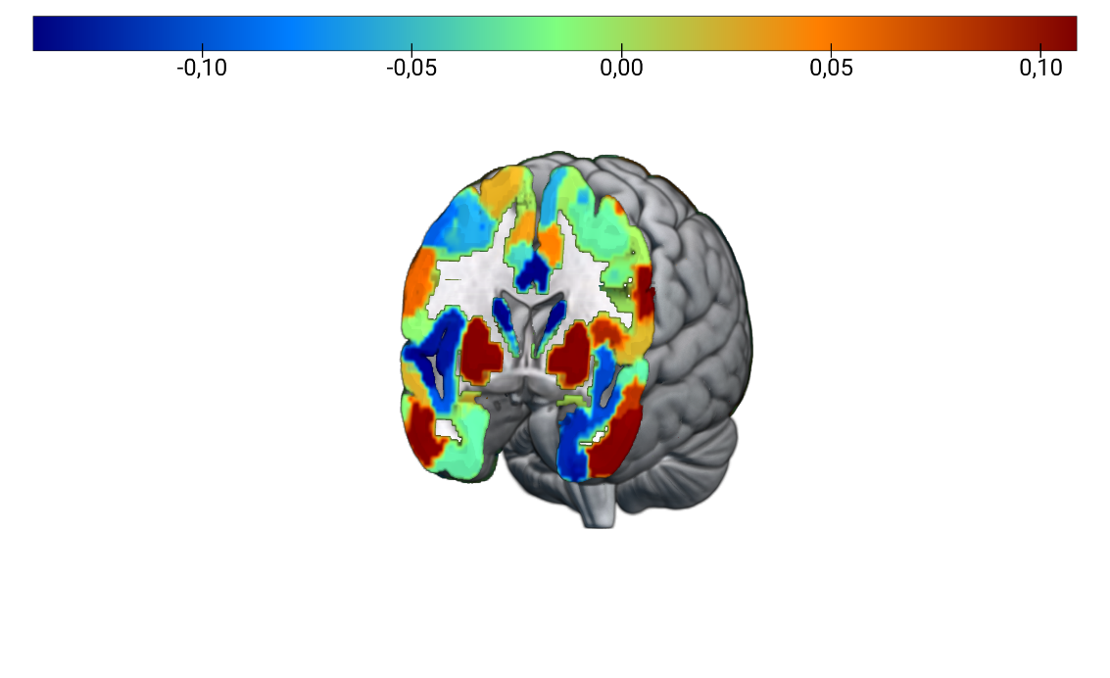
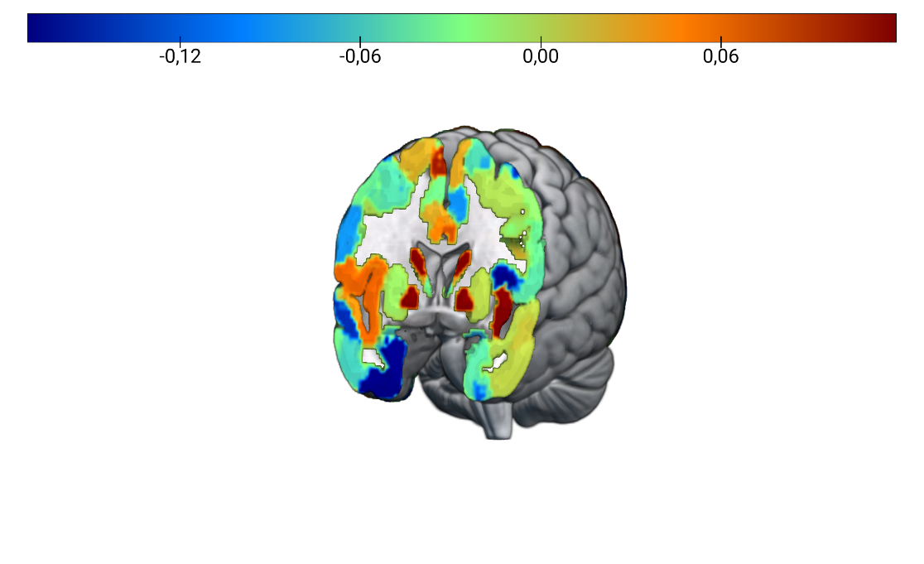
Brain Regions for Prediction of Brain Age are Different between FDG-PET and MRI
FDG-PET
MRI
(A)
(B)
Figure 2. Feature importance for brain age prediction. (A) Average weights of support vector regression across three models for brain age prediction using FDG-PET. Two out of the five train test splits required a non-linear kernel for optimal prediction of brain age. Weights were highly correlated across models (r > 0.8). (B) Average weights of support vector regression across all five models for brain age prediction using MRI. Weights were highly correlated across models (r > 0.8).
Notes:
Hirn-Regionen, die für diese Hirnalter Berechnung wichtig waren, waren unterschiedlich zwischen FDG-PET und MRT. In beiden Modalitäten sehen wir jedoch, dass wichtige (rote oder blaue) Hirnregionen sowohl mit Altern, als auch mit der Alzheimer Erkrankung assoziiert sind. Laut diesen Ergebnissen haben wir erste Anhaltspunkte, dass Alzheimer Demenz nicht nur eine Erkrankung fortgeschrittenen Alters ist, sondern dass das Gehirn von Alzheimer Patienten, zumindest im höheren Alter, ein “Leben auf der Überholspur” zeigt.

Slide 10

BPAD and Cognitive Performance

Slide 11
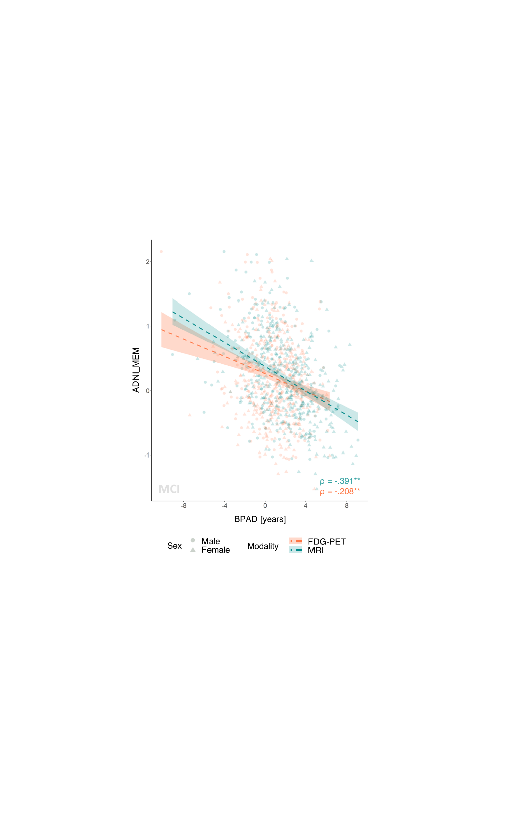
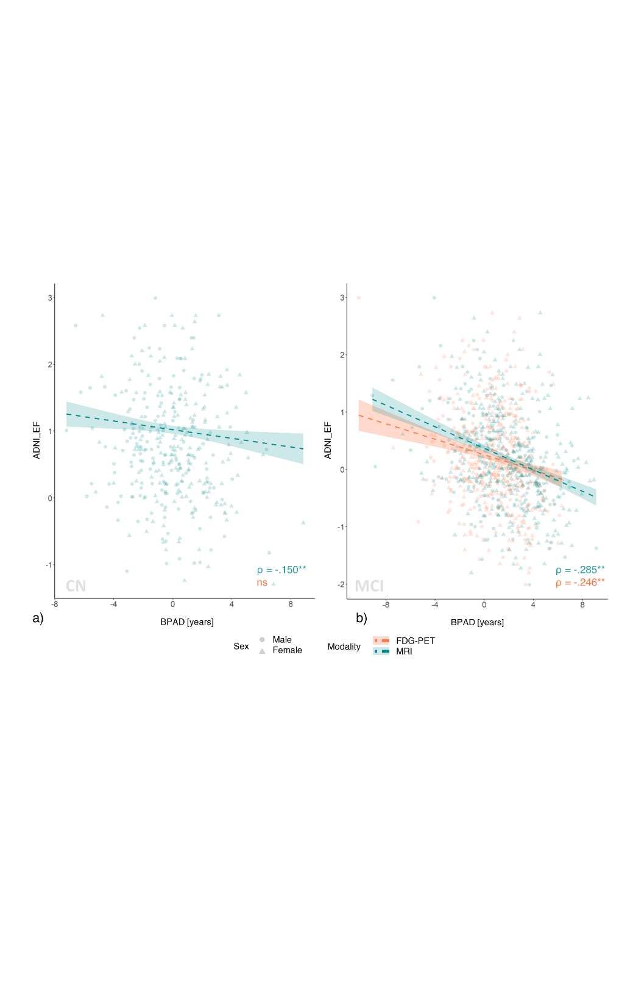

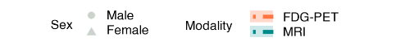
Cognitive performance declines with increasing BPAD
Memory
Executive Function
* p < 0.05 ** p < 0.05 (corrected)
Notes:
Wir haben BPAD cross-sectional mittels partieller Korrelationen mit Gedächtnis- und Exekutivfunktions Summary Scores gerechnet, korrigiert für Alter und biologisches Geschlecht. In MCI Patienten war sowohl ein schlechteres Gedächtnis, als auch Einschränkungen in der Exekutivfunktion mit erhöhtem BPAD assoziiert. Die Assoziation im Gedächtnisbereich war deutlich stärker ausgeprägt in MRT-BPAD. In kognitiv normalen Probanden gab es keinen Zusammenhang zwischen Gedächtnisfunktion und BPAD, *CLICK* die Exekutivfunktion nahm jedoch leicht mit steigendem MRT-BPAD ab.
*CLICK* Wir sehen also, dass MRT-BPAD generell besser cross-sectional mit kognitiver Funktion asoziiert ist.

Slide 12
BPAD and AD Neuropatholgy

Slide 13
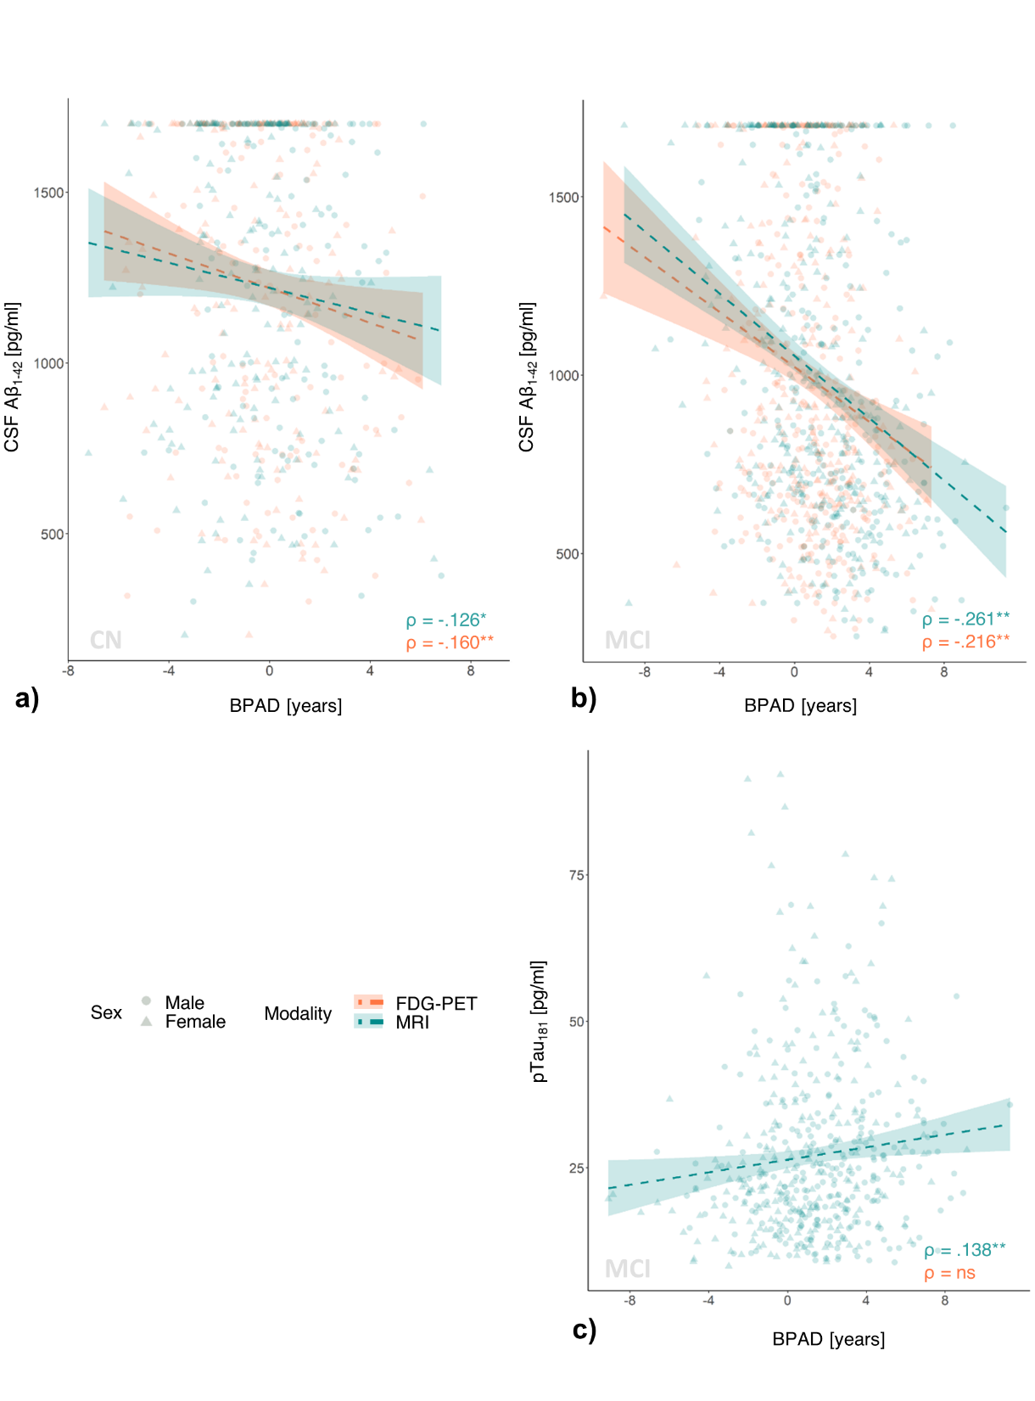


AD Neuropathology increases with increasing BPAD
CSF Aβ₁₋₄₂
CSF pTau₁₈₁
* p < 0.05 ** p < 0.05 (corrected)
Notes:
Auch für die Assoziation mit Alzheimer Pathologie haben wir partielle Korrelationen gerechnet. Hier zeigt sich, dass in kognitiv normalen und MCI Patienten eine Korrelation zwischen CSF Amyloid und BPAD besteht. In kognitiv normalen überstand jedoch nur die Korrelation zwischen FDG-BPAD und CSF Amyloid die Korretkur für multiple comparisons. *CLICK*
Tau und pTau waren ausschließlich assoziiert mit BPAD aus MRT.

Slide 14
BPAD and Cognitive Decline
Cognitive decline = a diagnosis of (more severe) cognitive impairment within 2 years
Notes:
Mittels logistischer Regression mit PET-BPAD, MRT-BPAD, amyloid Status, Trägerschaft des APOE-e4 Allels und Bildungsjahren haben wir zuguterletzt untersucht, ob und wie gut BPAD anstehende kognitive Verschlechterung vorhersagt. Kognitive Verschlechterung haben wir definiert als eine Verschlechterung der Diagnose innerhalb von zwei Jahren, von kognitiv normal zu MCI oder Alzheimer, oder von MCI zu Alzheimer.

Slide 15
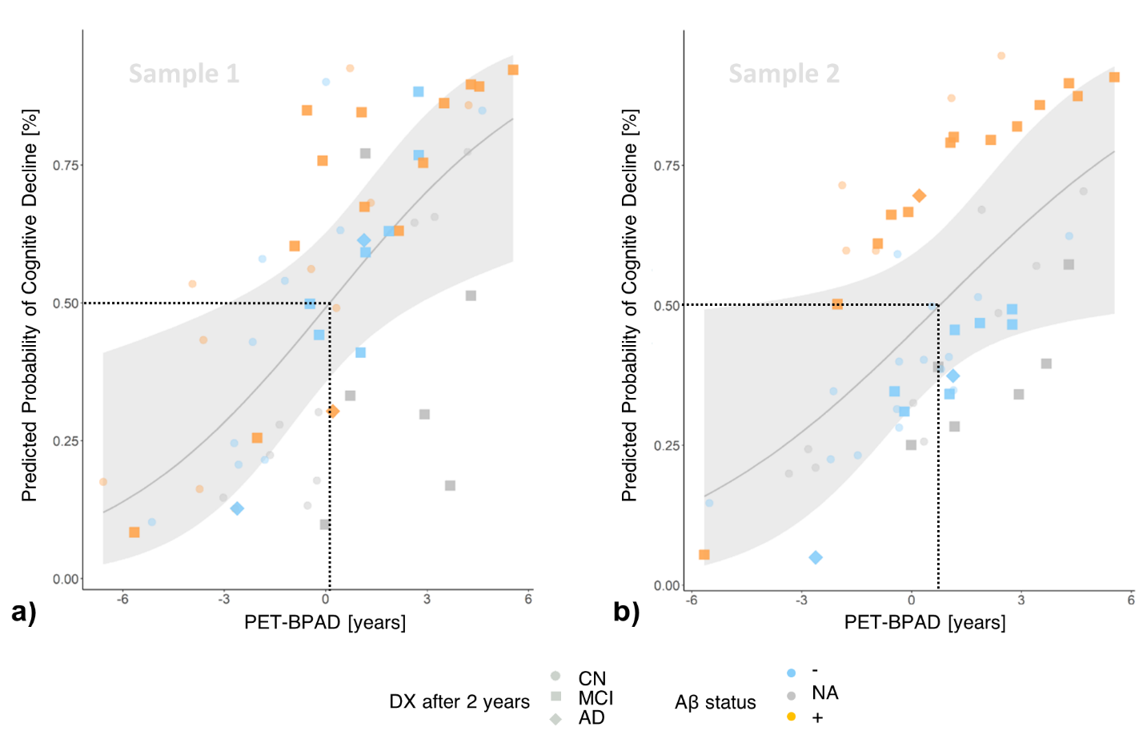
PET-BPAD predicts cognitive decline in CN
40%
**
30%
₊
Lower threshold in presence of pathology?
+ p = 0.05 ** p < 0.01
Notes:
Innerhalb von zwei Jahren haben 29 ursprünglich kognitiv normale Probanden eine MCI oder Alzheimer Diagnose bekommen. Für die logistische Regression haben wir zwei exklusive gematchte Kontrollgruppen erstellt, bestehend aus 29 Teilnehmern, deren Diagnose sich nicht verschlechtert.
Wir sehen hier, dass insbesondere FDG-BPAD, mit dem zweiten Kontrollsample aber auch Amyloid Status eine Verschlechterung der Diagnose vorhersagen. Pro Jahr BPAD steigen die Chancen einer kognitiven Verschlechterung bei kognitiv normalen um 30-40%. Laut dieser logistischen Regression wurde ein PET-BPAD größer als in etwa 0 Jahre als Grenzwert für erhöhtes Konversionsrisiko festgestellt. *CLICK*
Außerdem ist auffällig, dass in Sample 2, wo Amyloid Status als zusätzlicher signifikanter Prädiktor festgestellt wurde, allen Anschein nach ein PET-BPAD bereits unter 0 prädiktiv für eine Verschlechterung der Diagnose sein könnte.

Slide 16
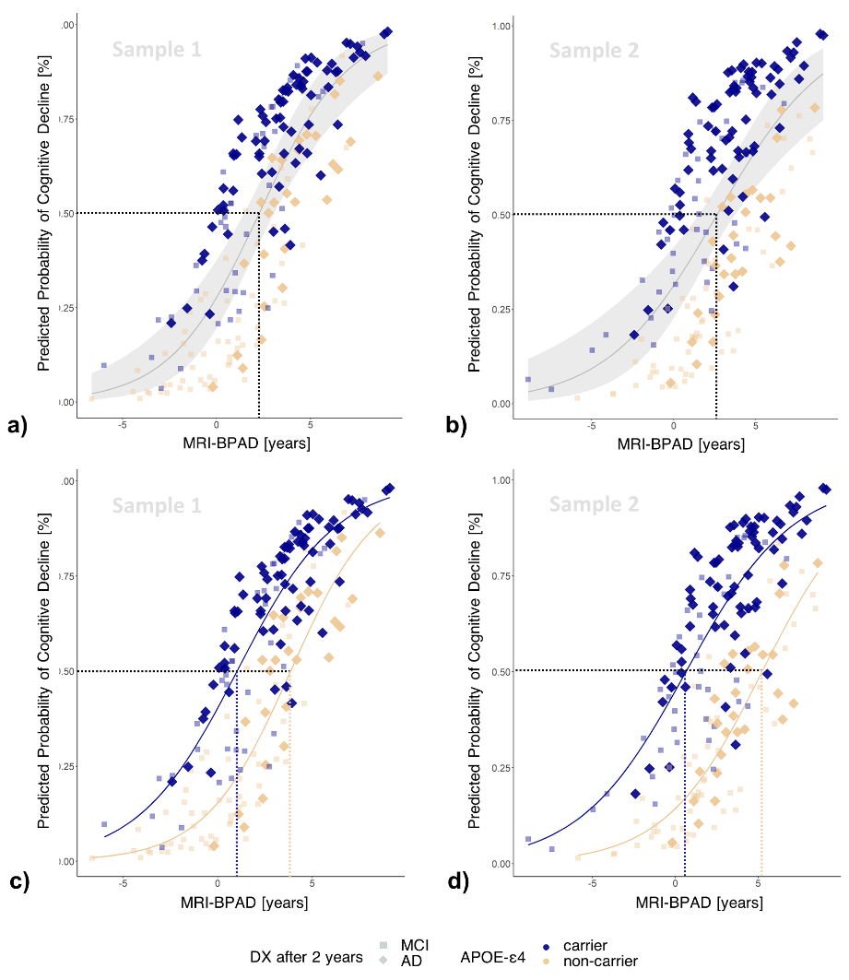
MRI-BPAD predicts cognitive decline in MCI
44%
**
38%
**
Higher threshold for APOE-e4 non-carriers
* p < 0.05 ** p < 0.01
Notes:
100 der MCI Patienten haben innerhalb von zwei Jahren eine Alzheimer Diagnose erhalten. Für die logistische Regression haben wir also zwei exklusive gematchte Kontrollgruppen erstellt, die dismal aus 100 Teilnehmern bestanden, deren Diagnose sich nicht verschlechtert hat.
Wir sehen hier, dass insbesondere MRT-BPAD und APOE-e4 Trägerschaft eine Verschlechterung der Diagnose binnen 2 Jahren vorhersagen. Pro Jahr MRT-BPAD steigen die Chancen einer kognitiven Verschlechterung bei kognitiv normalen um ca. 40%. Laut dieser logistischen Regression wurde ein MRT-BPAD größer als in etwa 2 Jahre als Grenzwert für erhöhtes Konversionsrisiko festgestellt. *CLICK*
Außerdem ist wieder auffällig, dass allen Anschein nach der Grenzwert für MRT-BPAD von der Trägerschaft mindestens eines APOE-e4 Allels abhängt.

Slide 17

Notes:
Zusammenfassend haben wir gezeigt, dass sowohl FDG-PET, als auch MRT genutzt werden können um Hirnalter zu berechnen. Beide haben ihre eigenen, scheinbar relative exklusiven Vorteile für bestimmte Stadien im Alzheimer Kontinuum. FDG-PET Hirnalter Differenz hat Alzheimer Pathologie und kognitive Verschlechterung bei gesunden besser vorhergesagt, während MRT Hirnalter Differenz für die MCI Population besser geeignet war. *CLICK* Während FDG-PET Hirnalter also mehr Sensitivität für sehr frühe Veränderungen und Prognosen zeigt, ist bei bereits bestehenden kognitiven Einschränkungen MRT für die Berechnung des Hirnalters eher zu empfehlen.

Slide 18

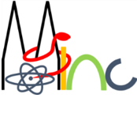






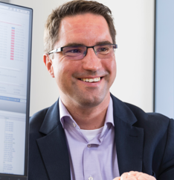







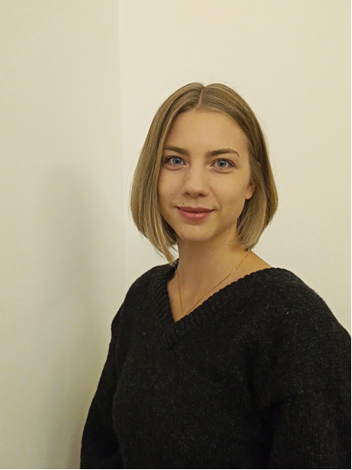



Thank you for your attention!
Dr. Gérard Bischof
(PostDoc)
Dr. Kathrin Giehl
(Study coordinator)
Dr. Merle Hönig
(PostDoc)
MultiModal
Prof. Dr. Thilo van Eimeren
Head of MMNI Group,
Dpt. of Neurology & Nuclear Medicine
Dr. Hendrik Theis
(MD)
NeuroImaging
Elena Doering
(PhD student)
Prof. Dr. Simon Eickhoff
Director of the Institute Brain and Behaviour (INM-7)
Dr. Kaustubh Patil
Leader of the research group “Applied Machine Learning”
Group.de
Verena Dzialas
(PhD student)
Julia Pfeil
(PhD student)
Prof. Dr. Alexander Drzezga
Head of Dpt. Nuclear Medicine
& INM-II, Research Center Jülich
Magdalena Banwinkler
(PhD student)
Dr. Georgios Antonopoulos
(PostDoc)
Adrian Asendorf
(PhD student)
Contact info: elena.doering@uk-koeln.de

Slide 19
References
Beheshti I. et al. T1-weighted MRI-driven brain age estimation in Alzheimer’s disease and Parkinson's disease. Aging Dis. 11(3):618–628, (2020).
Cole, J. H. et al. Increased brain-predicted aging in treated HIV disease. Neurology 88, (2017).
Cole, J. H. Multimodality neuroimaging brain-age in UK biobank: relationship to biomedical, lifestyle, and cognitive factors. Neurobiol. Aging 92, (2020).
Eickhoff, C. R. et al. Advanced brain ageing in Parkinson’s disease is related to disease duration and individual impairment. Brain Commun. 3, (2021).
Rokicki, J. et al. Multimodal imaging improves brain age prediction and reveals distinct abnormalities in patients with psychiatric and neurological disorders. Hum. Brain Mapp. 42, (2021).

